Slide 1
Решение задач по теме: «Плотность»
Автор-составитель: учитель физики
ГБОУ СОШ №137 г.
Санкт- Петербурга
Шарыпина Ольга Васильевна

Slide 2
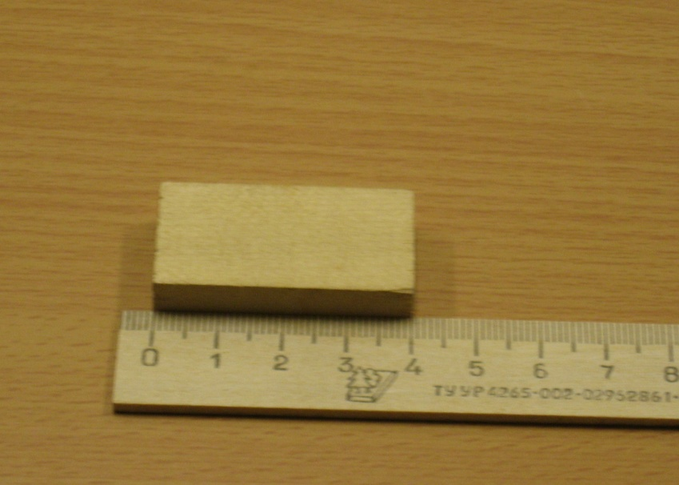
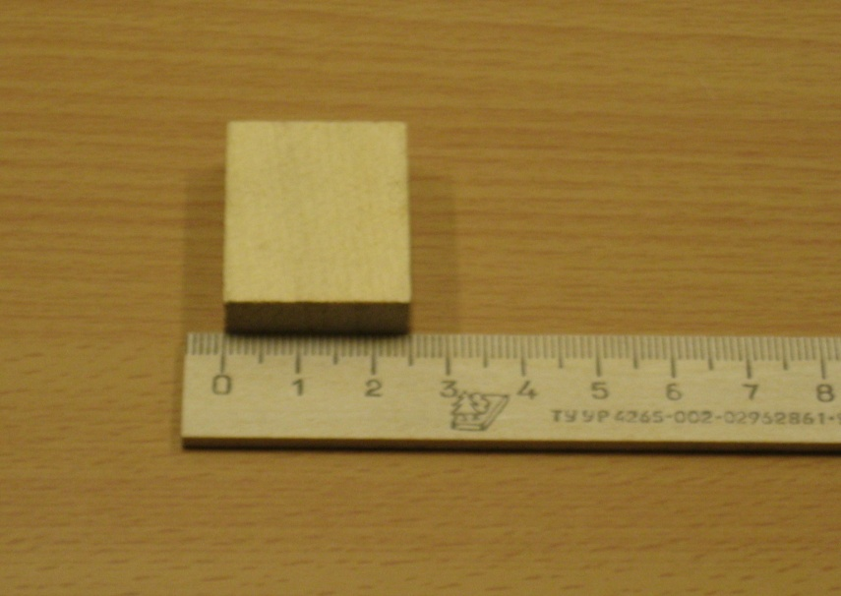
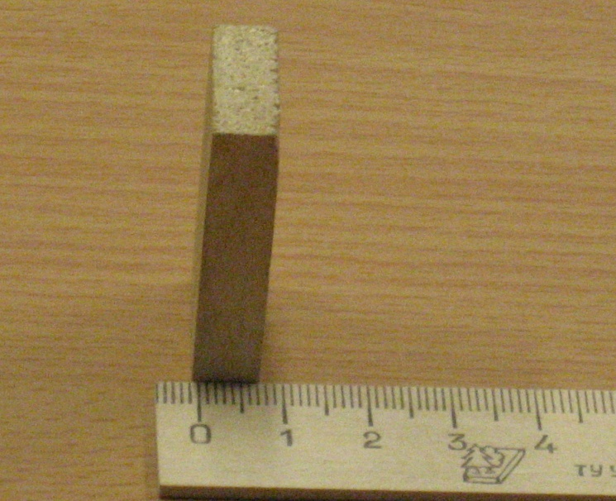
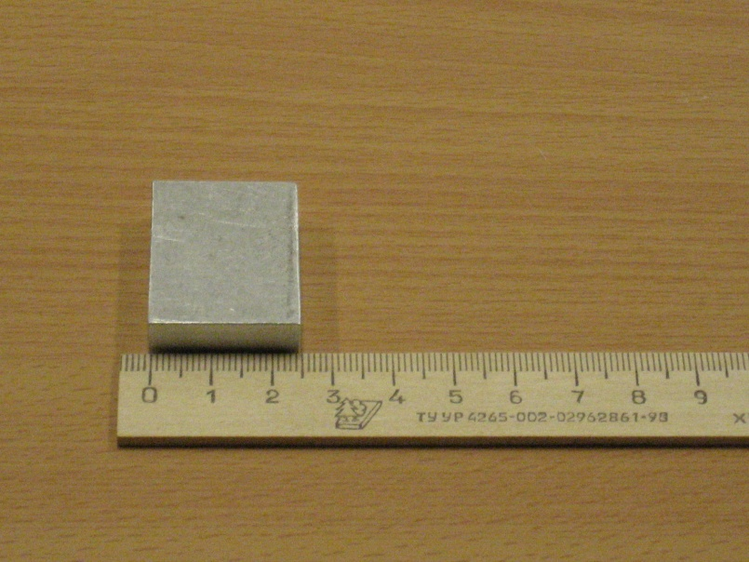
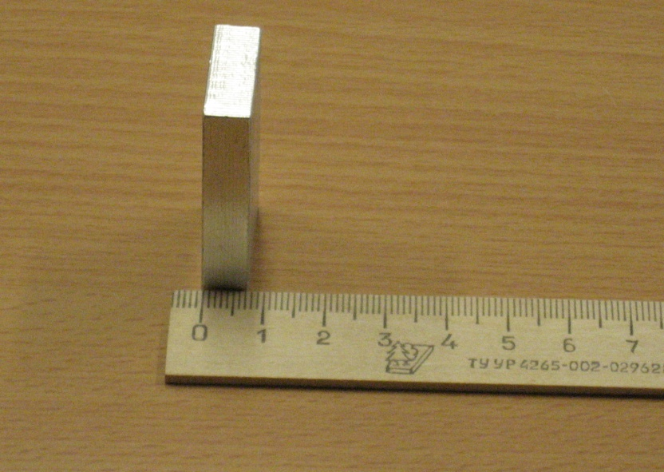
Определяем объем брусков

Slide 3
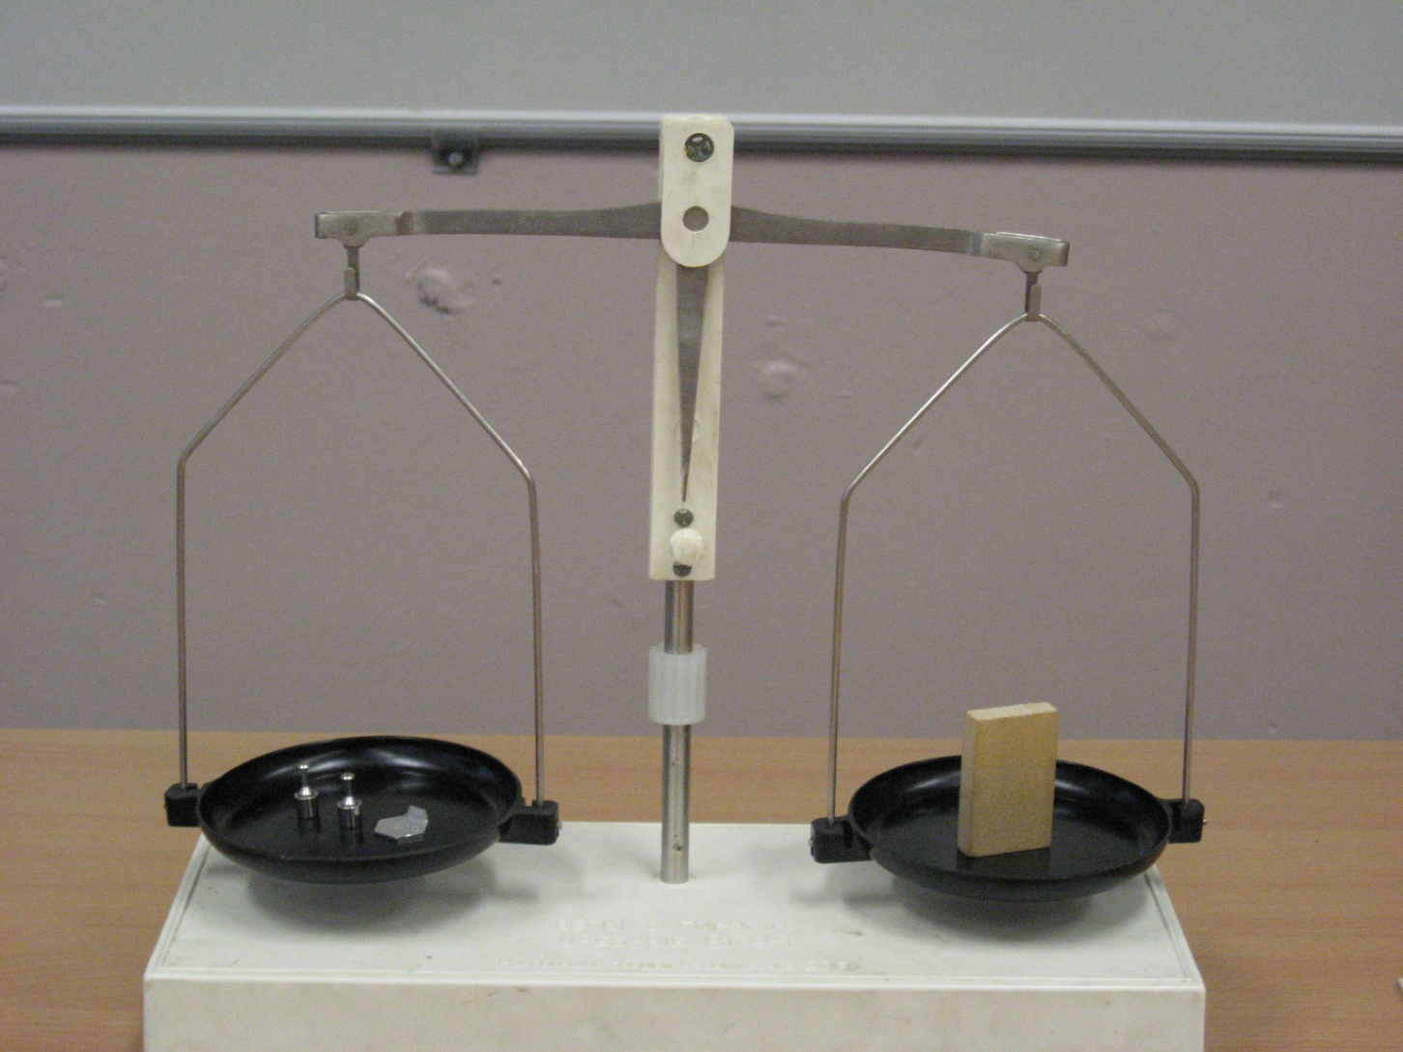
Определяем массы брусков

Slide 4
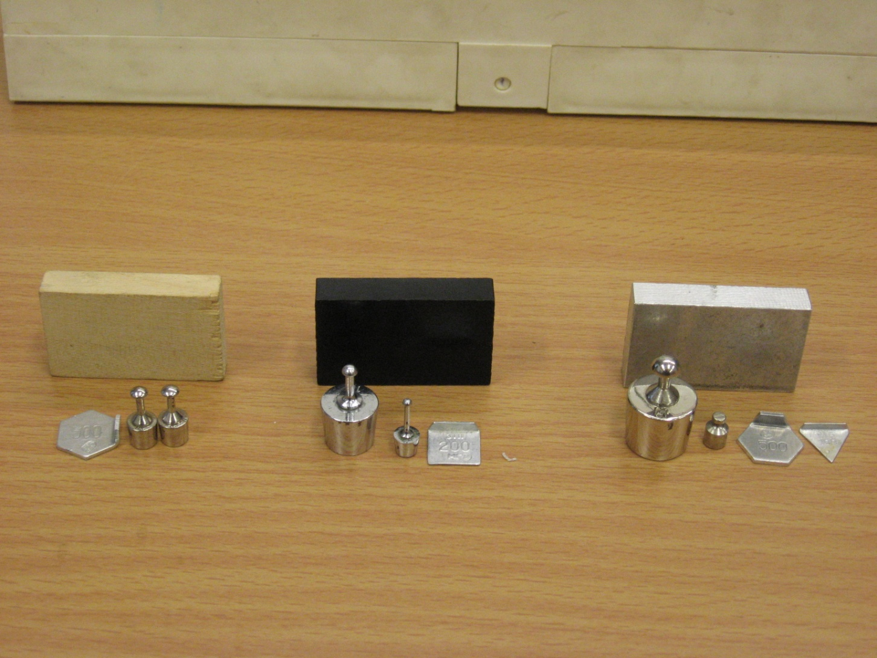
Определили массы брусков

Slide 5
В одну мензурку налита вода, а в другую керосин.
В какой из мензурок может находиться вода, если ее масса больше, чем масса керосина? На сколько масса воды может превышать массу керосина?
m_{керосина}=ρ_{керосина}∙V_{керосина}
m_{воды}=ρ_{воды}∙V_{воды}
мл
мл
m_{керосина}= 0,8 г/см³∙330 см³=264 г
m_{воды}= 1 г/см³·360 см³=360 г
m_{воды}> m_{керосина} на 96 г
300
300
250
250
200
200
150
150
100
100
50
50

Slide 6
В одну мензурку налита вода, а в другую керосин.
В какой из мензурок может находиться вода, если ее масса больше, чем масса керосина? На сколько масса воды может превышать массу керосина?
m_{воды}=ρ_{воды}∙V_{воды}
m_{керосина}=ρ_{керосина}∙V_{керосина}
мл
мл
m_{керосина}= 0,8 г/см³∙360 см³=288 г
m_{воды}= 1 г/см³·330 см³=330 г
m_{воды}> m_{керосина} на 42 г
300
300
250
250
200
200
150
150
100
100
50
50

Slide 7
В одну мензурку налита вода, а в другую керосин.
В какой из мензурок может находиться вода, если ее масса больше, чем масса керосина? На сколько масса воды может превышать массу керосина?
мл
мл
Вывод:
в любой!
m_{воды}> m_{керосина} на 42 г
300
300
250
250
200
200
150
150
100
100
50
50

Slide 8
Металлическая пластина имеет массу 85 г. Из какого металла она может быть изготовлена?
Дано:
а = 5 см
b = 3 cм
с = 0,5 см
m = 85 г
Найти:
= ?
3 см
0,5 см
5 см
ρ

Slide 9


Металлическая пластина имеет массу 85 г. Из какого металла она может быть изготовлена?
Решение:
Ответ: пластина может быть изготовлена,
например , из свинца (ρ = 11,3 г/см³ )
3 см
ρ =
0,5 см
ρ =
=
=
5 см
ρ = =11,3 г/см³

Slide 10
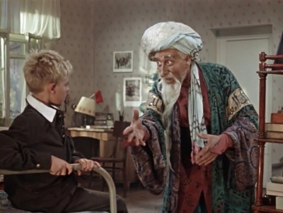
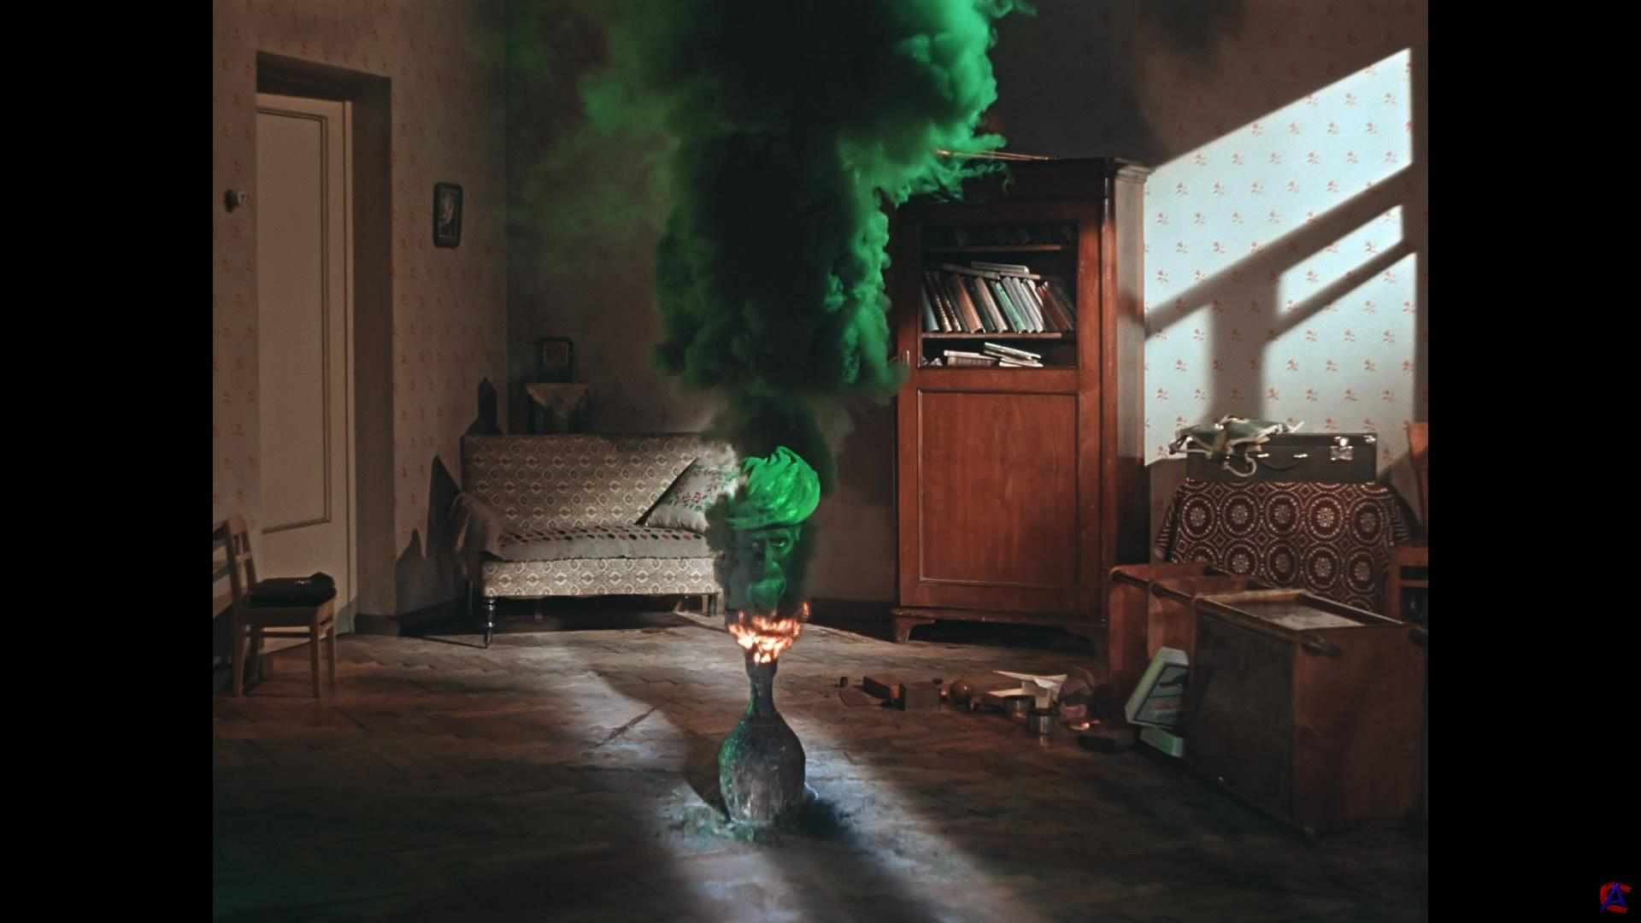
Старик Хоттабыч, когда находился в обществе своего спасителя Вольки, имел плотность своего организма 980 кг/м³ и объем равный 0,08 м³. Какова была плотность Хоттабыча, когда он на протяжении 2000 лет в полном одиночестве сидел в кувшине объемом 2 л ?
ρ1=980 кг/м³
V1=0,08 м³
m1=m2
V2=2 л
Найти:
ρ=?
Ответ:

Slide 11


Два сплошных куба изготовлены из одного и того же материала. Во сколько раз масса первого куба меньше, чем масса второго, если ребро первого куба в 3 раза меньше, чем ребро второго?
Дано:
ρ₁=ρ₂
Найти:
m₂/m₁=?
а
3 а
Решение:
m₁= ρ₁·V₁ ; m₂= ρ₂·V₂
V₁=a·a·a=a³ ; V₂= 3a·3a·3a=27a³
Ответ: масса первого куба в 27 раз меньше массы второго куба.

Slide 12
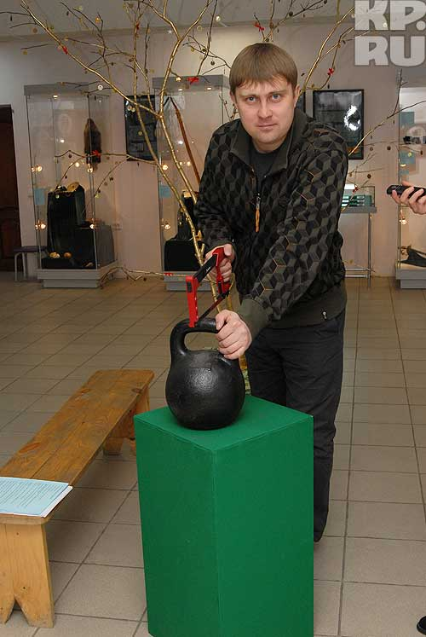
Герои романа И. Ильфа и Е. Петрова «Золотой теленок» распиливают две шестнадцатикилограммовые гири для того, чтобы определить, нет ли внутри них золота. Предложите более легкий путь решения проблемы.

Slide 13
Герои романа И. Ильфа и Е. Петрова «Золотой теленок» распиливают две шестнадцатикилограммовые гири для того, чтобы определить, нет ли внутри них золота. Предложите более легкий путь решения проблемы.
Какой была бы масса золотой гири, такой же по объему, как чугунная гиря массой 16 кг?
ρ(чугуна)=
V(чугуна)=V(золота)
ρ(золота)=

Slide 14





Имеются сплошные медные куб и шар, причем диаметр шара равен ребру куба. Масса какого тела больше?
Найти: m1/m2=?
Решение:
m1=V1∙ρ ; m2=V2∙ρ
=
=
= a³
= ·R²=3,14· =0,785а²
Ответ : масса куба больше.
V1
V2
V2

Slide 15
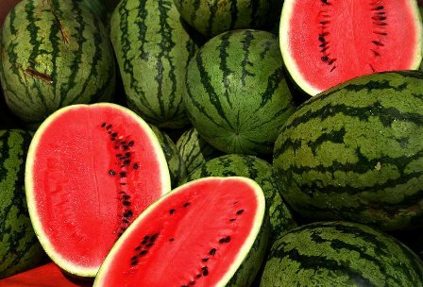
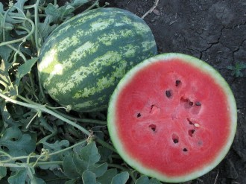
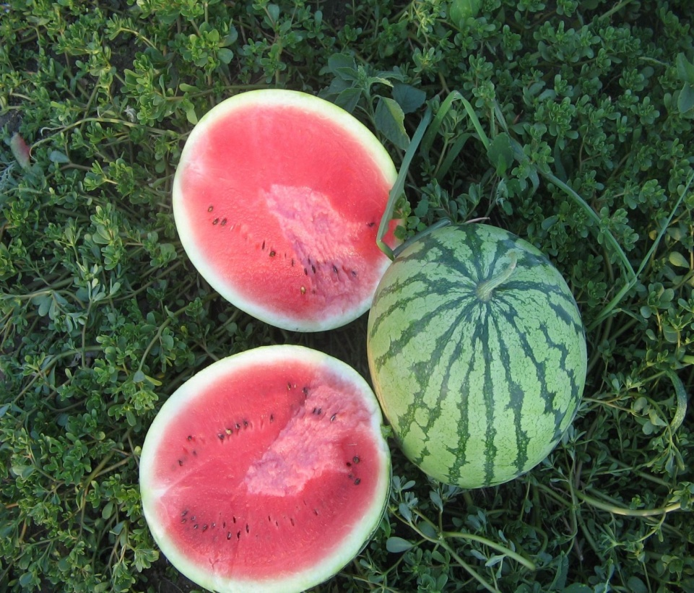
Как определить плотность тела?
Например арбуза?

Slide 16
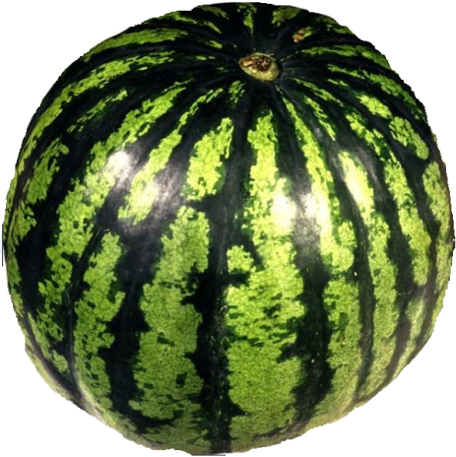
10
5
2
1

Slide 17
10
5
2
1

Slide 18
10
5
2
1

Slide 19
10
5
2
1

Slide 20
10
5
2
1

Slide 21
10
5
2
1
Масса арбуза 6 кг

Slide 22
m= 6 кг
V=22 л -16 л = 4 л
л
20
16
12
8
4

Slide 23

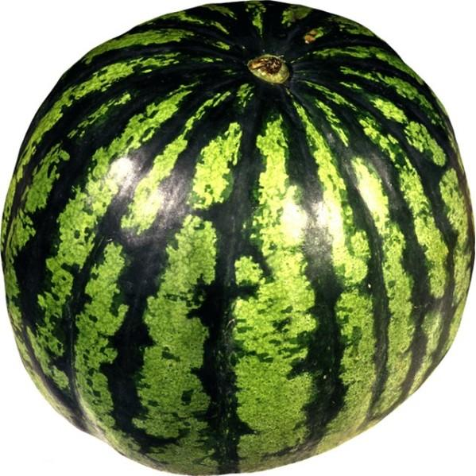
Дано:
Решение:
m= 6 кг
V=4л=0,004м
3
ρ =
=
3
Найти:
ρ=?
3
ρ=1000 кг/м
Ответ:1000 кг/м
3

Slide 24
Спасибо за внимание

